Slide 1
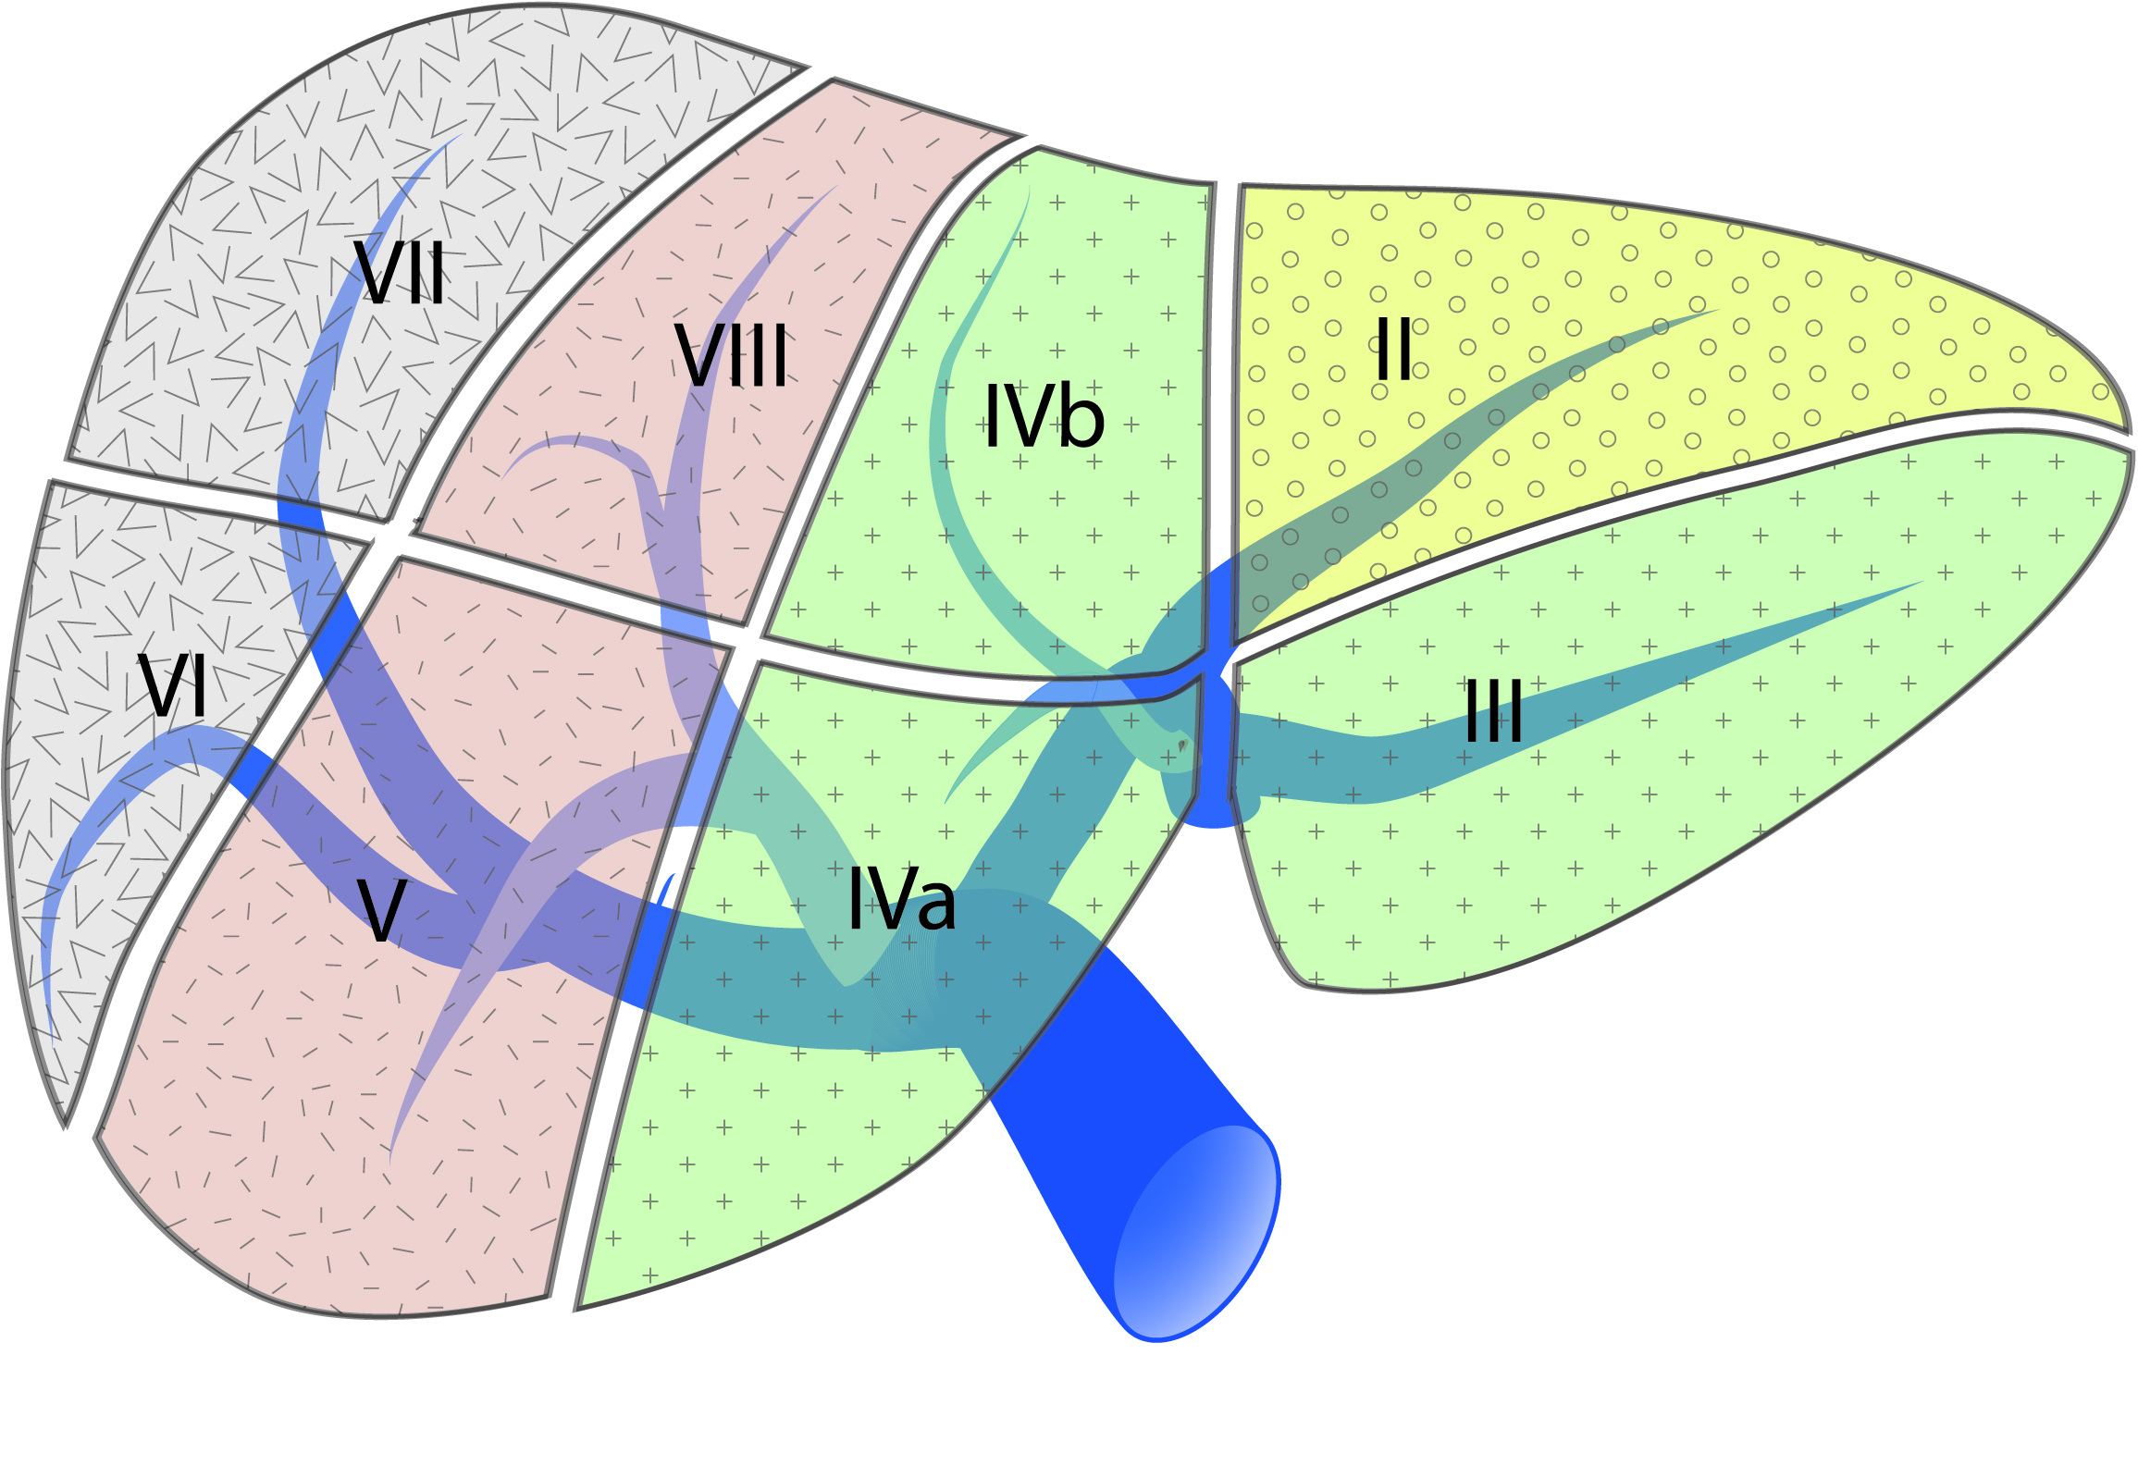
Сегмент | Бали
Sg 1 | 4
Sg 2 | 2
Sg 3 | 1
Sg 4a | 4
Sg 4b | 3
Sg 5 | 3
Sg 6 | 2
Sg 7 | 5
Sg 8 | 5
Розмір пухлини
 | Бали
< 3 см | 0
≥ 3 см | 1
Близкість до магістральних судин*
 | Бали
Так | 0
Ні | 1
* Глісонові гілки першого чи другого порядка, магістральні печінкові вени або нижня порожниста вена
 | Бали
Часткова резекція | 4
Лівобічна латеральна секцієектомія | 2
Сегментектомія | 1
Секцієектомія та більше | 4
HALS / Hybrid
 | Бали
Так | -1
Ні | 0
Функція печінки
 | Бали
Child Pugh A | 0
Child Pugh B | 1
Складнiсть ЛРП
Бали | 1 | 2 | 3 | 4 | 5 | 6 | 7 | 8 | 9 | 10
Складнiсть | Низька |  |  | Середня |  |  | Висока
Визначення | Для хiрургiв, що починають ЛРП з досвiдом до 10 операцiй |  |  | Для хірургів, що успішно виконують ЛРП низької складності з досвідом 10 – 50 операцій |  |  | Для хiрургiв, що успiшно виконують ЛРП середньої складностi з досвiдом бiльше 50 операцiй

